Slide 1
Biogeoquímica de Nutrientes
Descriptiva II
Distribución (segregación) superficial
Estequiometría
Reacciones
Productividad Primaria Nueva
Ciclo del Nitrógeno
OFQ 2020
Gustavo J Nagy

Slide 2
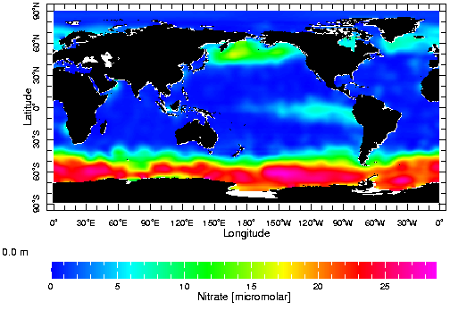
Nitratos en Superficie
Q. ¿Por qué hay alta concentración de NO3 en algunas áreas oceánicas

Slide 3
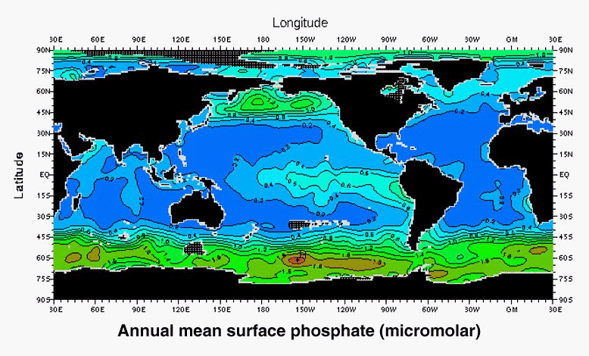
Fosfatos en Superficie

Slide 4
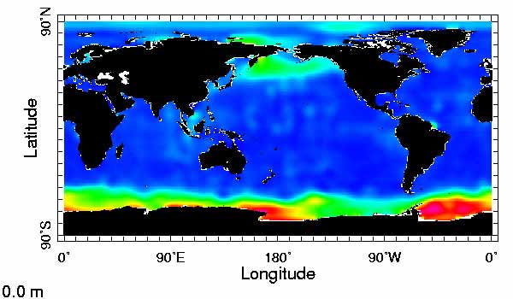
Silicatos en Superficie

Slide 5
Composición química de la Materia Particulada Biológica
Partes Duras
Nombre Mineral Talla (mm)
Plantas
Cocolitos CaCO₃ Calcita 5
Diatomeas SiO₂ Opalo 10-15
Silicoflagelados SiO₂ Opalo 30
Animales
Foraminifera CaCO₃ Calcita ~100
y Aragonita
Radiolaria SiO₂ Opalo ~100
Pteropoda CaCO₃ Aragonita ~1000
Acantharia SrSO₄ Celestita ~100

Slide 6
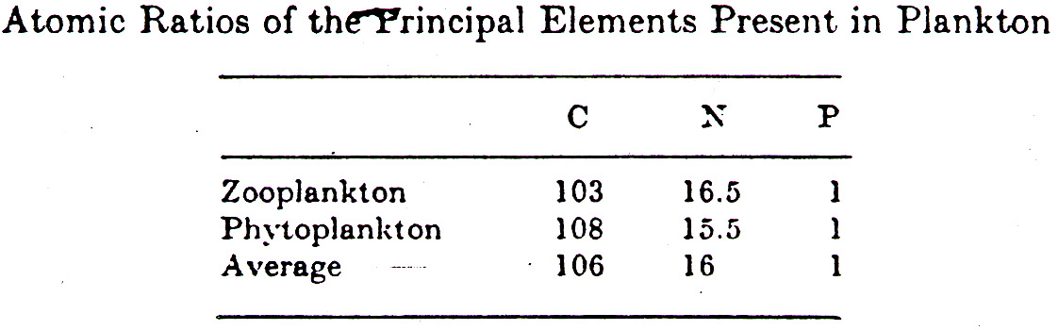
Partes Blandas
Fuente: Redfield, Ketchum and Richards (1963) The Sea Vol. 2
También para partíuclas atrapadas por trampas sedimentarias.

Slide 7
La ecuación de Redfield o "RKR“ (Un Modelo)
La razón de la composición elemental de las partículas marinas es dada por:
P : N : C = 1 : 16 : 106
La fotosíntesis oceánica media (→) y respiración aeróbica ( O₂ ) (←) se escribe como:
106 CO₂ + 16 HNO₃ + H₃PO₄ + 122 H₂O + trace elements (e.g. Fe)
luz (h ν) ⇓
( C₁₀₆H₂₆₃O₁₁₀N₁₆P ) + 138 O₂
o
(CH₂O)₁₀₆(NH₃)₁₆(H₃PO₄)
Protoplasma Algal
Las especies químicas asimiladas durante esta reacción son:
HCO₃⁻ NO₃⁻ PO₄³⁻
NO₂⁻
NH₄⁺

Slide 8
Esta es una reacción de oxidación-reducción orgánica – durante la fotosíntesis el C y N son reducidos y el O es oxidado. Durante la respiración la reacción opuesta ← occurre . No hay cambios en el estado de oxidación del P.
Se asume que el C tiene un estado de oxidación 0, que es el valor del C en CH₂O, que el N tiene un estado de oxidación -III y el H y P no cambian su estado de oxidación.
2. La fotosíntesis (FS) es endotérmica. Esto significa que requiere energía desde una fuente externa. En este caso la fuente es solar. Esencialmente las plantas convierten la foto energía desde el sol en enlaces de alta energía C - C. Esto sucede en fotosistemas de vegetales.
3. La respiración es exotérmica. Esto significa que podría occurrir espontanamente y liberar energía. Es siempre mediada por bacterias que usan las reacciones para obtener energía.
4. Estequiometría de la rotura de enlaces de la producción biológica de oxígeno (PBO)
CO₂ + H₂O → (CH₂O) + O₂ C : O₂ → 1 : 1
H⁺ + NO₃⁻ + H₂O → (NH₃) + 2O₂ N : O₂ → 1 : 2
5. PBO Total: 106 C + 16 N x 2 = 138 O₂

Slide 9
6. Si el amonio está disponible es asimilado preferencialmente por el fitoplancton.
Si el NH₃ es usado como fuente de N la se produce menos O₂ durante la FS
106 CO₂ + 16 NH₃ + H₃PO₄ + 122 H₂O + elementos traza
luz (hν) ⇓
(CH₂O)₁₀₆(NH₃)₁₆(H₃PO₄) + 106 O₂
La relación entre O₂ y NO₃/NH₄ es 2:1 (como se muestra en #4)
16 HNO₃ + 16 H₂O = 16 NH₃ + 32 O₂

Slide 10
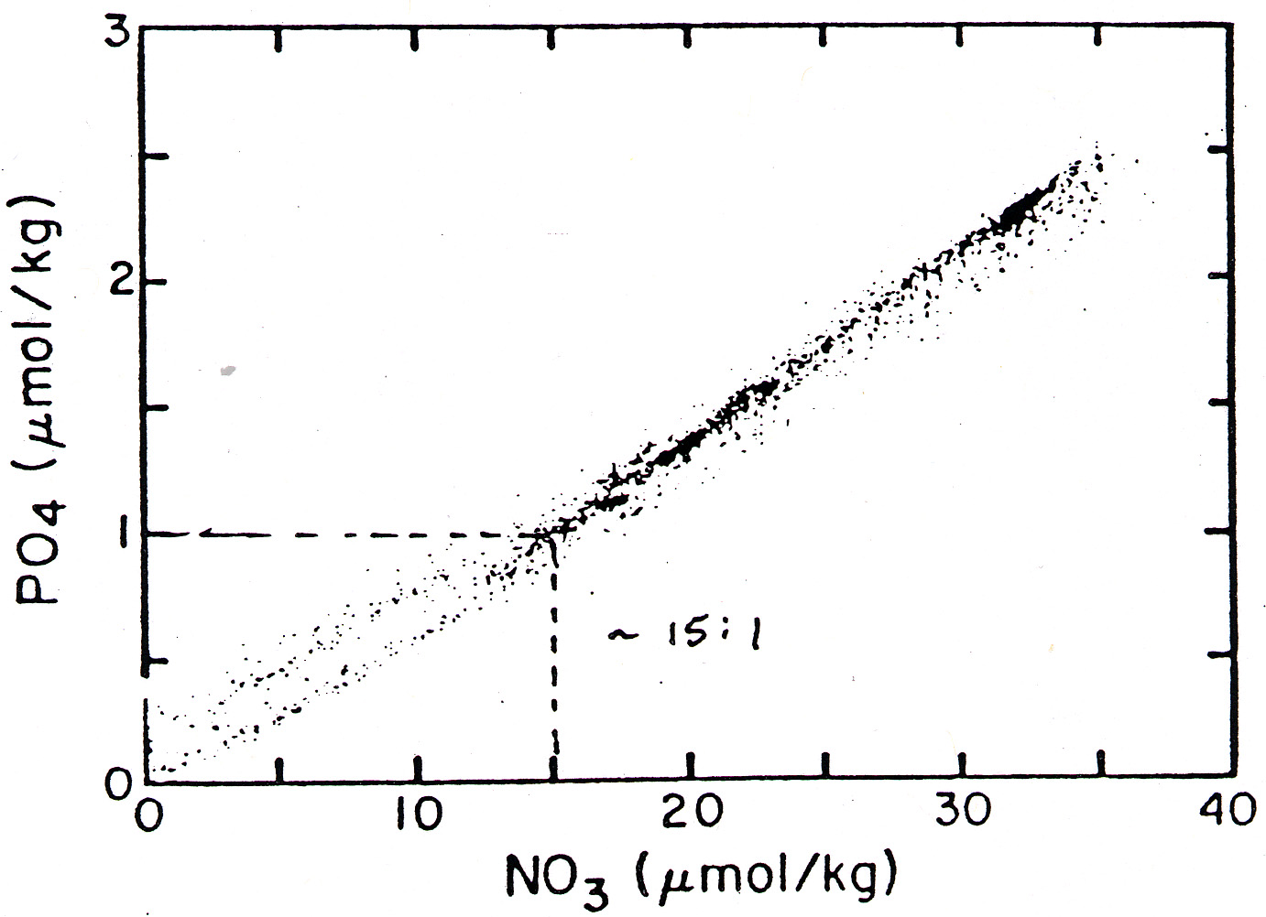
Relación de N y P Disueltos / Atlantic GEOSECS Program
(Broecker and Peng, 1982)
small deficit in NO3
Hay una remarcable congruencia entre la razón observada y la composición del plankton

Slide 11
Estequiometría de Nutrientes / US JGOFS EqPac
El Material en Suspensión y las trampas de particulas sedimentarias muestran las pendientes de Redfield. Murray et al, 1992, unpublished EqPac

Slide 12
El por qué de las razones de Redfield desde la perspectiva química.
Cada clase de compuestos orgánicos tienen su propia estequiometría
carbohidratos/ Son ricos en C pero pobres en N y P (p.e. (CH₂O)_{n})
Proteins/ Son ricas en C y N pero pobres en P (p.e. amino ácidos)
Nucleotidos/ Son ricos en ambos N y P (p.e. 4 bases)
Lipidos/ Son ricos en C
Preguntas:
Por qué 16:1 y no 6:1 o 60:1?
Por qué un organismo termina con una cierta composición?
Qué pasa si uno de los constituyentes no está disponible en cantidades adecuadas?

Slide 13
Estequiometría basada en la composición orgánica
Plankton promedio
65% proteina
19% lipido
16% carbohidrato
Fórmula media de la biomasa planctónica
C₁₀₆H₁₇₇O₃₇N₁₇PS_{0.4}
La Oxidación consume 154 moles de O₂
106 CO₂ + 17 HNO₃ + H₃PO₄ + 122 H₂O + elementos traza
luz (h ν) ⇓
( C₁₀₆H₁₇₇O₃₇N₁₇PS_{0.4} ) + 154 O₂
Hedges et al (2002) Marine Chemistry

Slide 14
¿Qué es la Producción Primaria?
Una lectura desde la química marina
Nutrientes Disueltos ⇒ MOP
Productores Primarios
Autótrofos
Mayoría fotosintetizadores (they use light energy) called phytoplankton
fito = luz
plankton = pequeños organismos derivantes (sin natación propia)
Algunos quimotrofos (no necesitan luz)
viven en ambientes poco usuales como chorros hidrotermales y
ambientes anóxicos

Slide 15
Unidades
Se usan muchas unidades.
mmolC m⁻² d⁻¹, mgC m⁻² d⁻¹ , gC m⁻² y⁻¹, Gt C y⁻¹
(1 Gt = 1 Pg = 10⁹ tons = 10¹³ kg = 10¹⁵g)
Los Oceanógrafos Químicos recomiendan los moles como unidad preferida,
mmol C m⁻² d⁻¹
El uso de moles permite comparaciones entre las razones estequiométricas entre los nutrientes y el carbono más fáciles.

Slide 16
¿Cómo s emide la producción primaria?
¹⁴C
Desde satélites
Balance de masa del O₂
Modelos de iluminación
δ¹⁸O

Slide 17
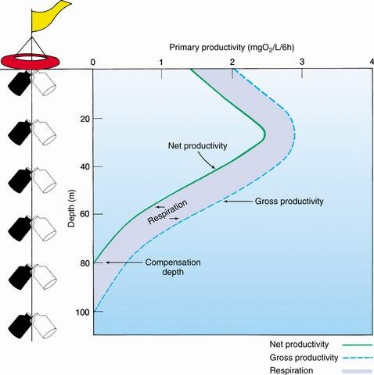
Midiendo la PP
Enfoque clásico – ¹⁴C
Método:
Agregar cantidad conocida de ¹⁴C a una botella conteniendo plankton.
Incubar in situ o en cubierta (12hr, 24hr)
Dejar ocurrir la fotosíntesis.
3) Filtrar COP-¹⁴C
4) Medir cuánto ¹⁴C ha sido fijado por el fitoplancton.

Slide 18
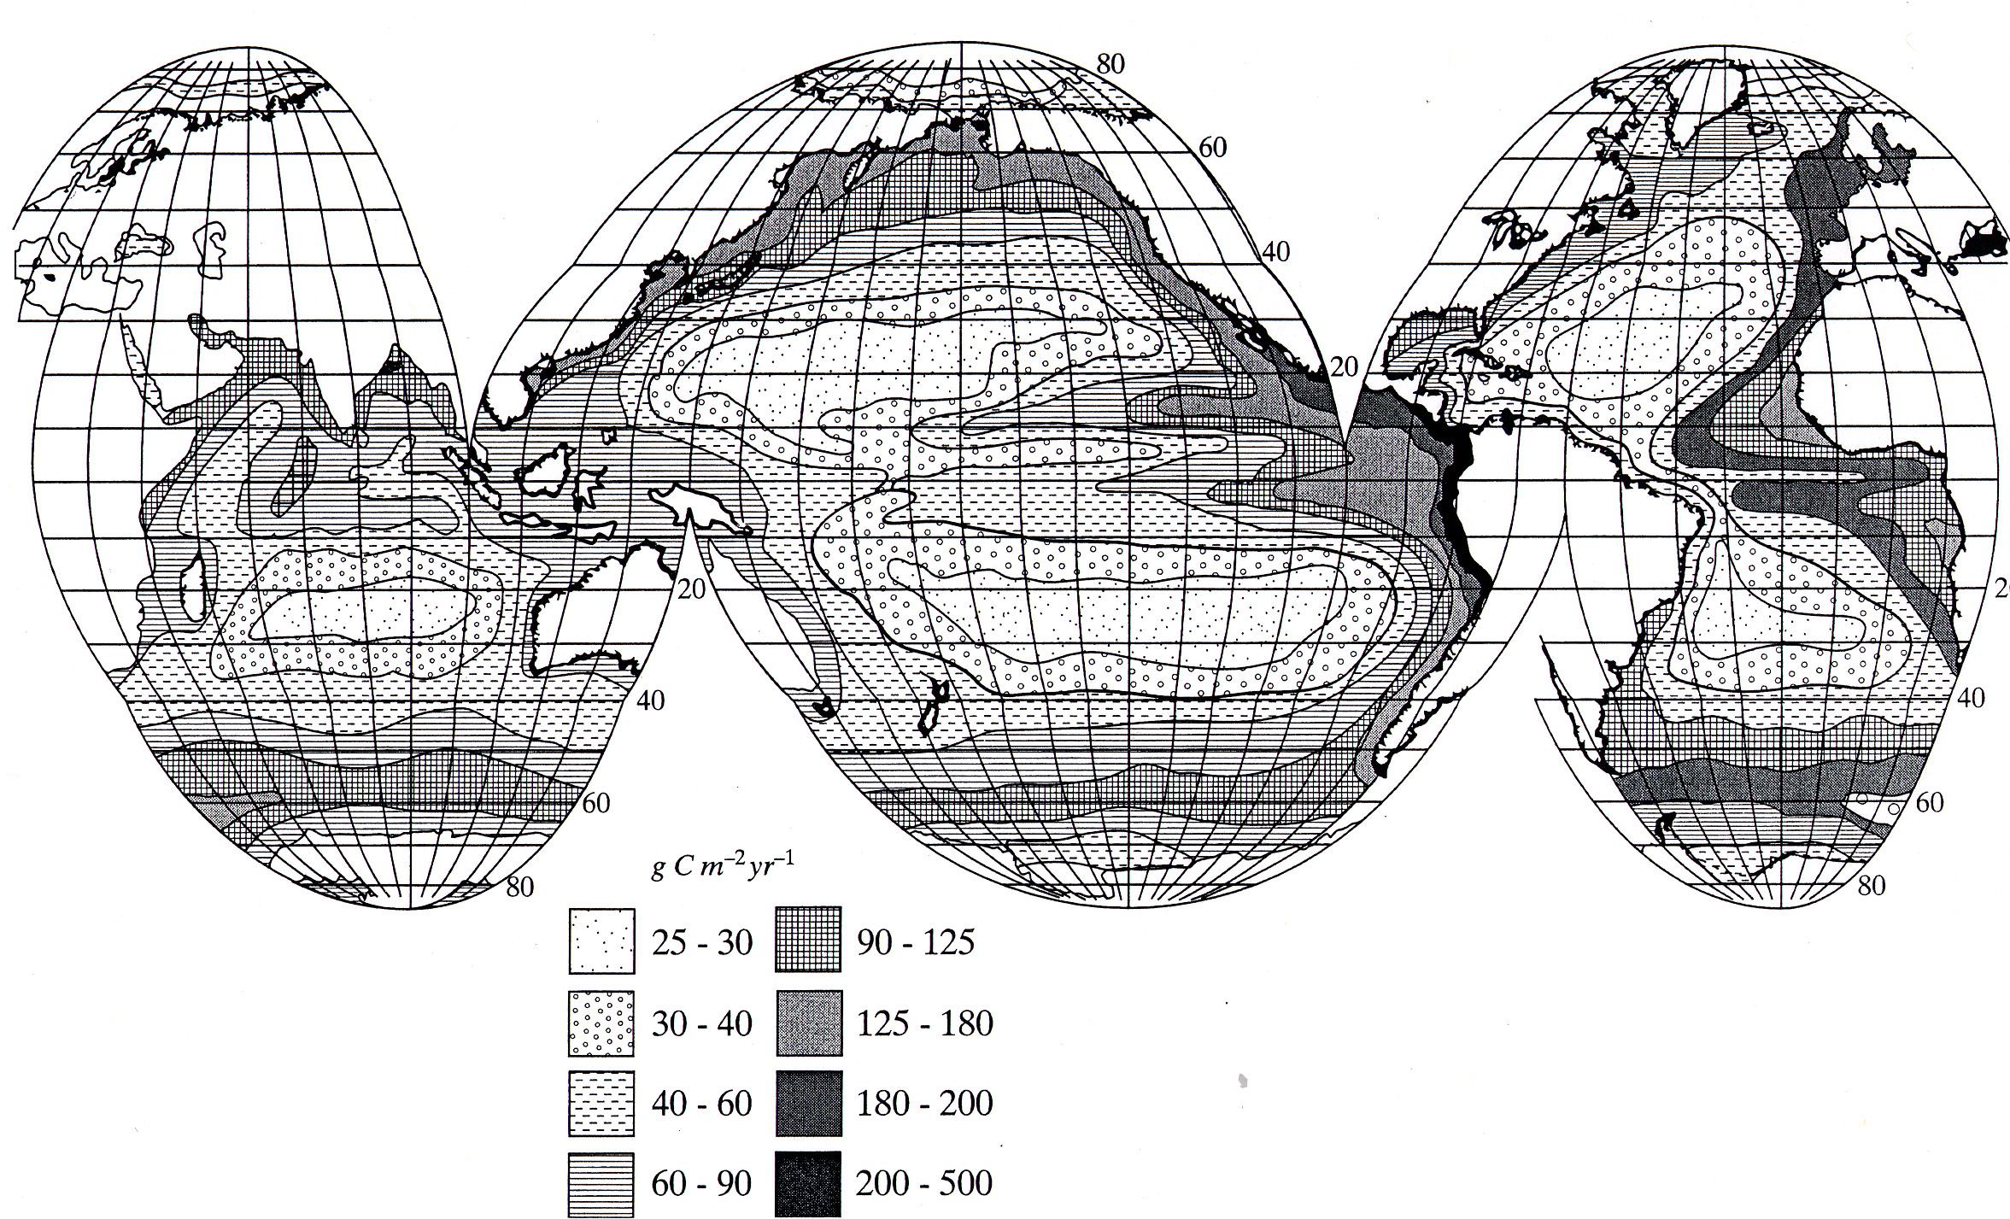
Global Net primary Production by ¹⁴C (from Berger et al., 1988, 1989)

Slide 19
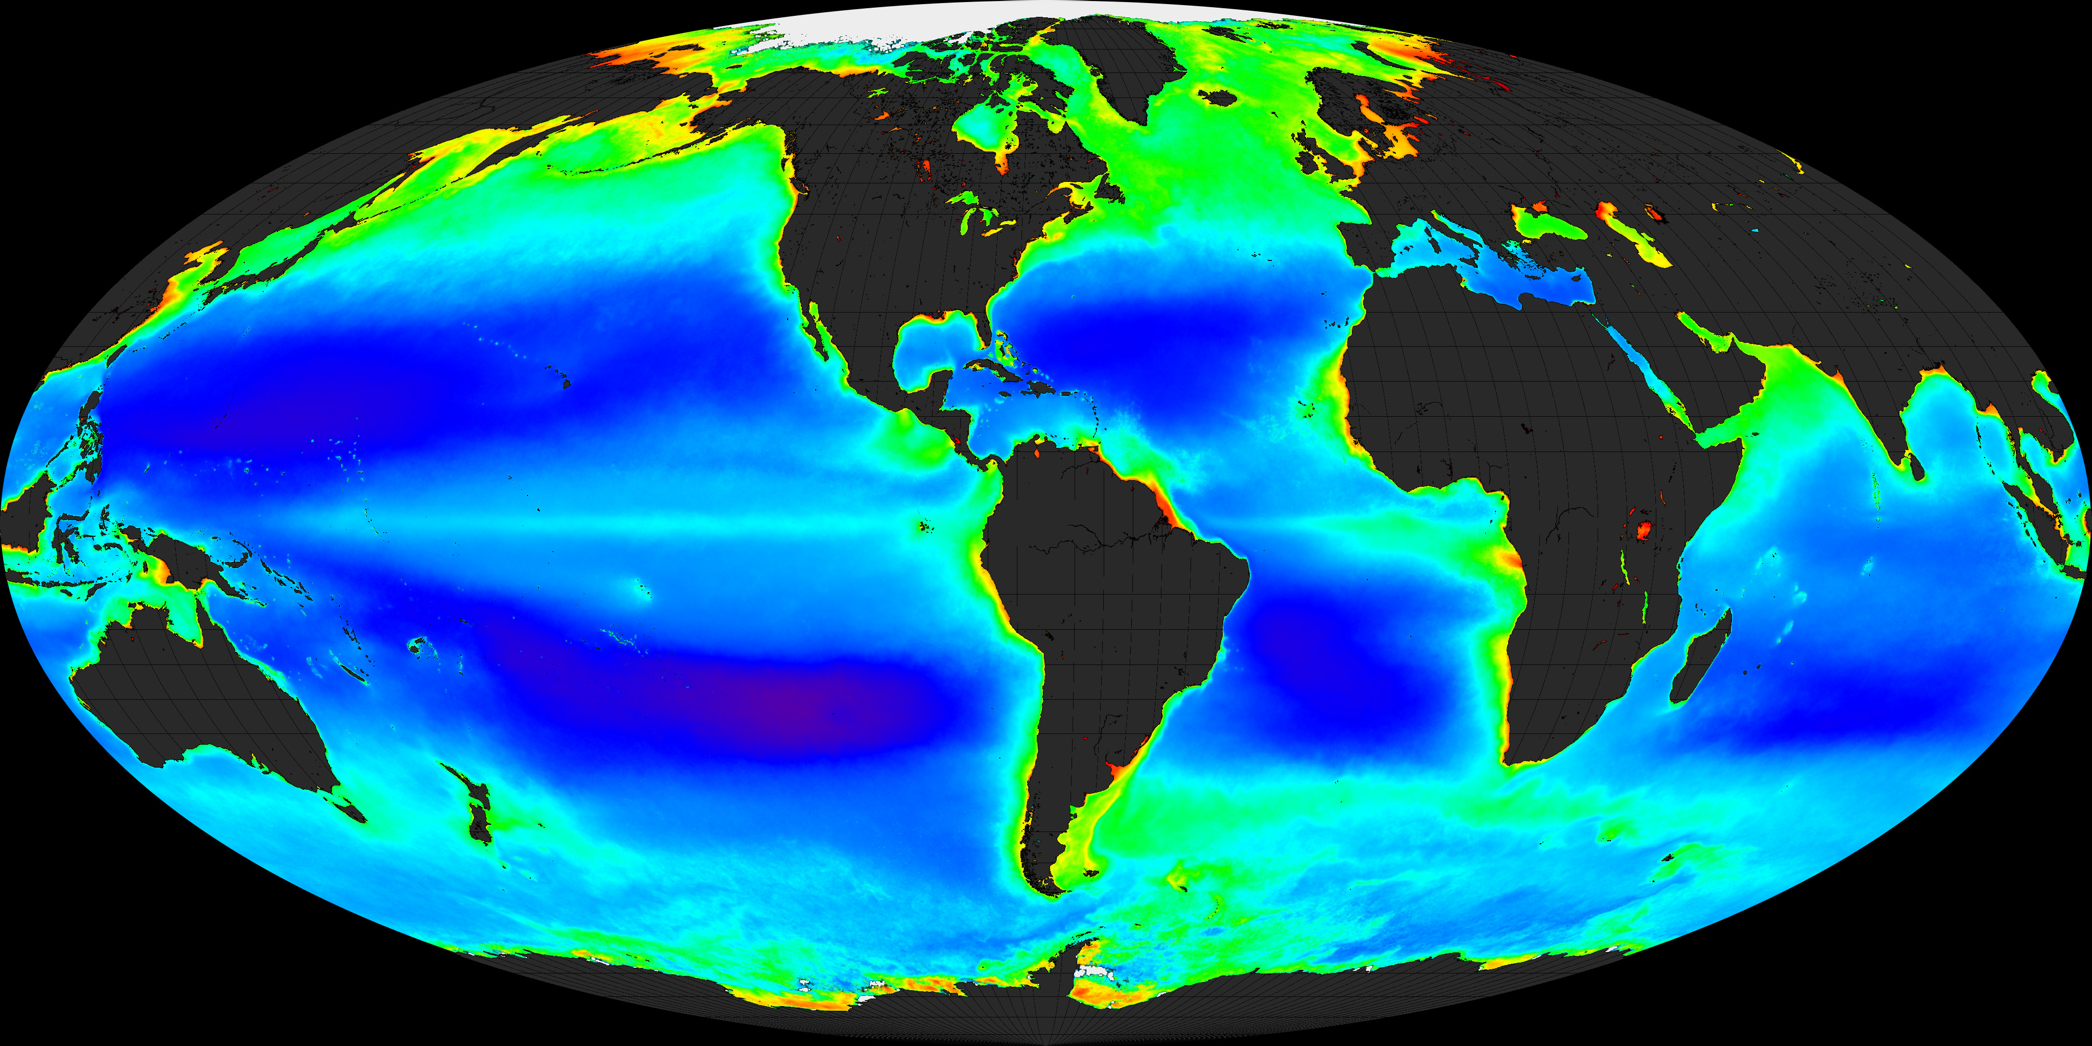
Promedio Global de Clorofila en el Océano
Clorofila desd el espacio (~ 20m capa superficial)

Slide 20
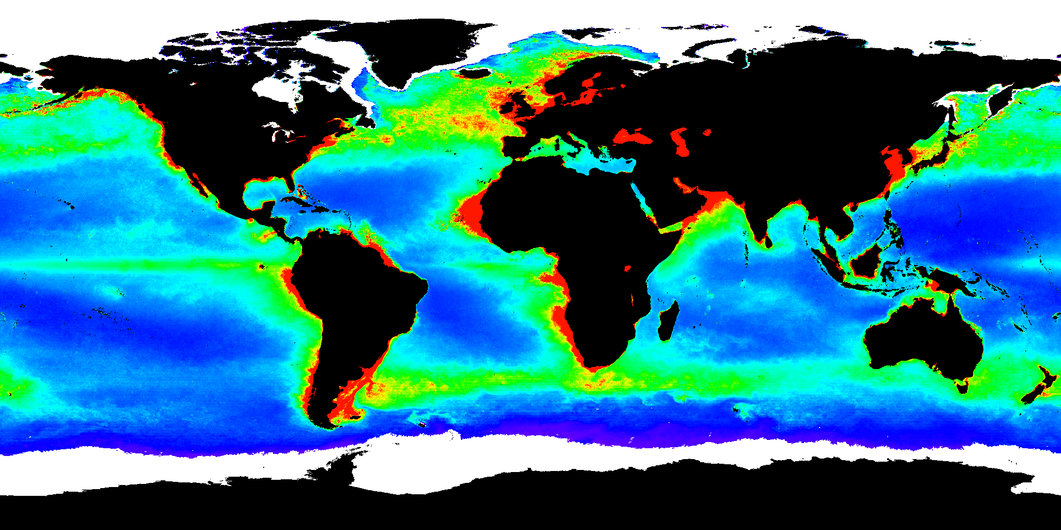
PP Global del Océano desde el espacio usando Clorofila
¿Qué factores determinan estos patrones?
Es ésto diferente de la medida con un mapeo de ¹⁴C?

Slide 21
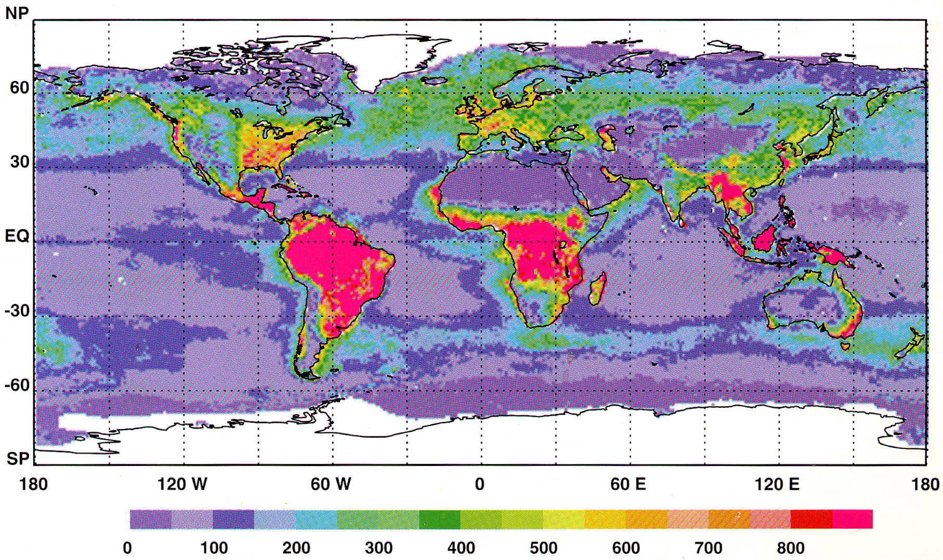
PP neta Global Anual por sensoreo remoto usando modelos
NPP = APAR (400-700nm) x ε (7% APAR absorbida por el plankton; 31% por plantas terrestres
(Field et al., 1998, Science, 281, 237) total = 104.9 Pg y⁻¹ τ_{C}
terrestre = 56.4 (53.8% of total) ⇒ 426 gC m⁻² y⁻¹ ⇒ 99.8% de biomasa ⇒ 19y
océano = 48.5 (46.2% of total) ⇒ 140 gC m⁻² y⁻¹ ⇒ 0.2% de biomasa ⇒ 2-6 d
gC m⁻² y⁻¹

Slide 22
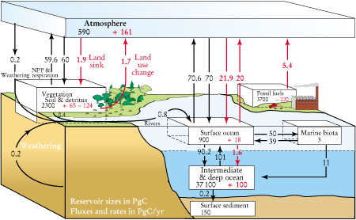
Ejemplo: Ciclo Global del Carbono – ¿Qué es la Producción Primaria Neta?

Slide 23
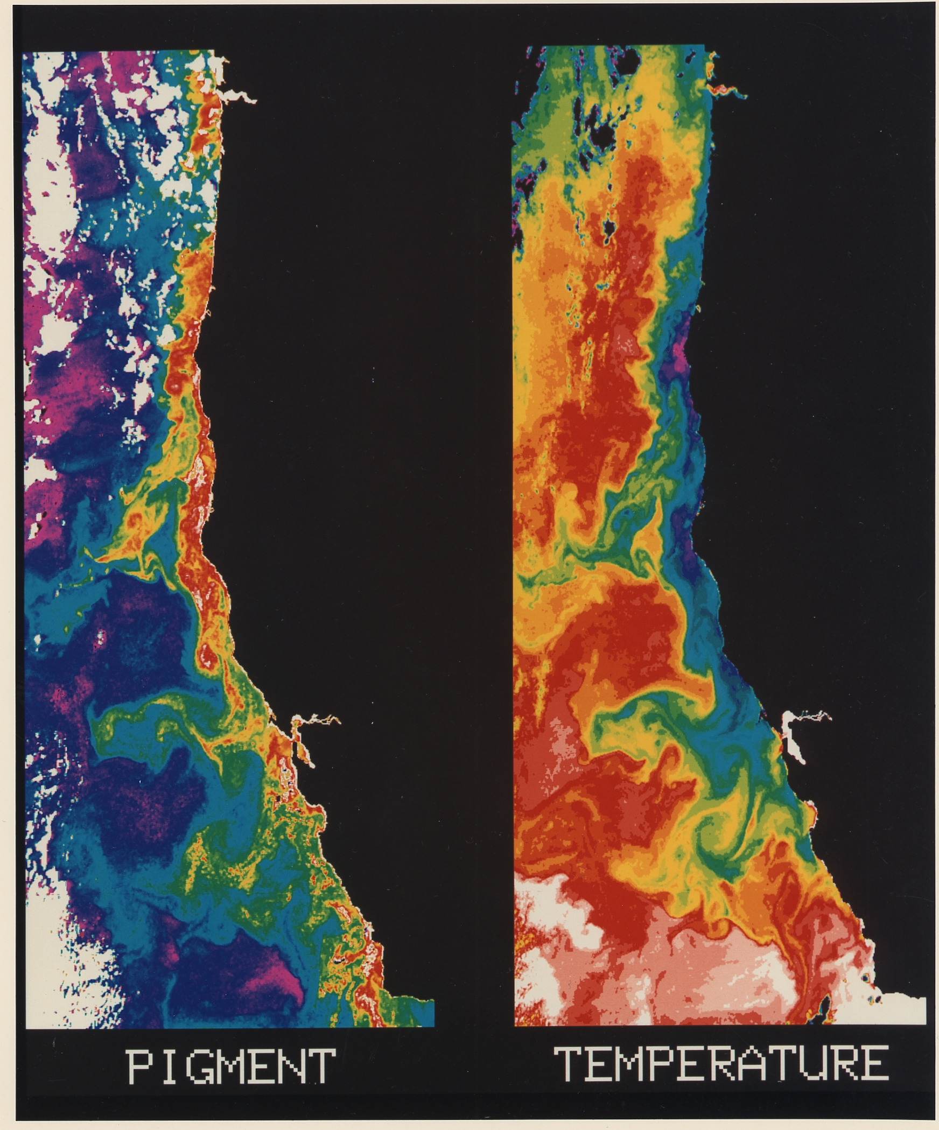
Temperatura Costera y Clorofila
Corriente de California (por satélite CZCS)
Clorofila – izquierdo
SST – derecha

Slide 25
Datos SeaWiFS NASA para la clorofila y PP oceánicas
Fpara la animación de Datos Globales ir a:
http://earthobservatory.nasa.gov/GlobalMaps/view.php?d1=MY1DMM_CHLORA
Notar:
1. Latitudes Altas – alta y variable
Bloom primaveral N. Atlántico (NABE)
2. Regiones Costeras – alta y aglomerada (patchy)
3. Giros Centrales - bajo
4. Regiones Ecuatoriales (EqPac) – más alta y El Niño
5. Mar de Arabia – respuesta al forzamiento del Monzón
6. Océano Austral – estacional
7. Estacionalidad

Slide 26
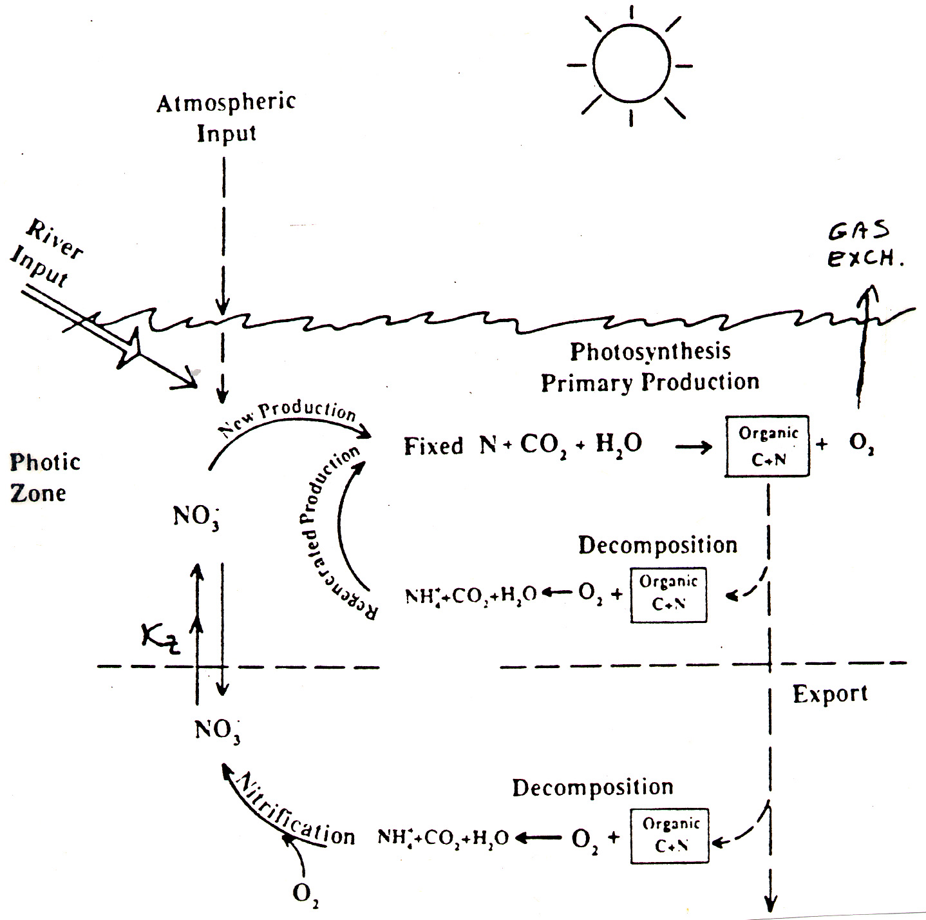
Cadena Trófica
Seguir el N!
Seguir el C!
Seguir el O₂!
Fe juega un rol!
DON
Euphotic Zone (~100m)
En estado estacionario:
Nuevo NO₃ =
O₂ fluye a la atm =
exportación de NOP (y NOD)
PON

Slide 27
Food Web Structure
Diffrentes fuentes de N
Produccion Nueva - NO₃ - como fuente de N (desde diffsión/upwelling desde abajo
y desde la atmósfera via fijación del N y nitrificación)
Producción Regenerada - NH₄⁺ y urea como fuentes de N
Flujo de Exportación Nuevo/Neto
La razón-f:
f = absorción NO₃ / absorción de NO₃ + NH₄ uptake (definida por Dugdale and Goering, 1969)
Si escribimos P = producción bruta y R = respiración, entonces podemos aproximar f como:
f = P - R también llamada la razón de producción neta a bruta
P
f = 11/50 = 0.22

Slide 28
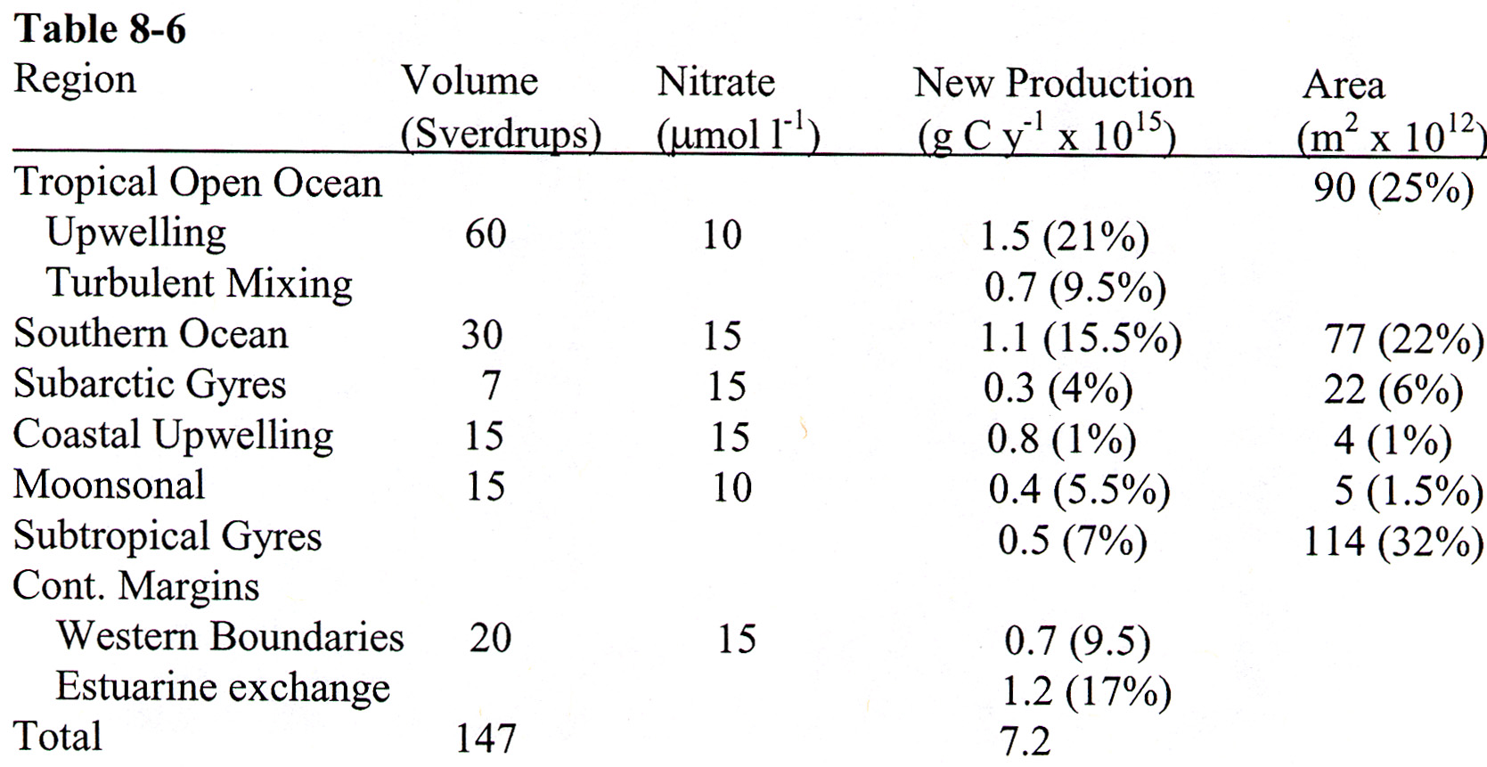
Producción Global Total Nueva del upwelling de NO₃
(de Chavez and Toggweiler)
Velocidad de ascenso estimada, concentración de NO₃ advectada hacia arriba y
Luego la producción nueva

Slide 29
Método del flujo de O₂
Intercambio de Gas
Balance de masa
P → O₂
R
Mezcla

Slide 30
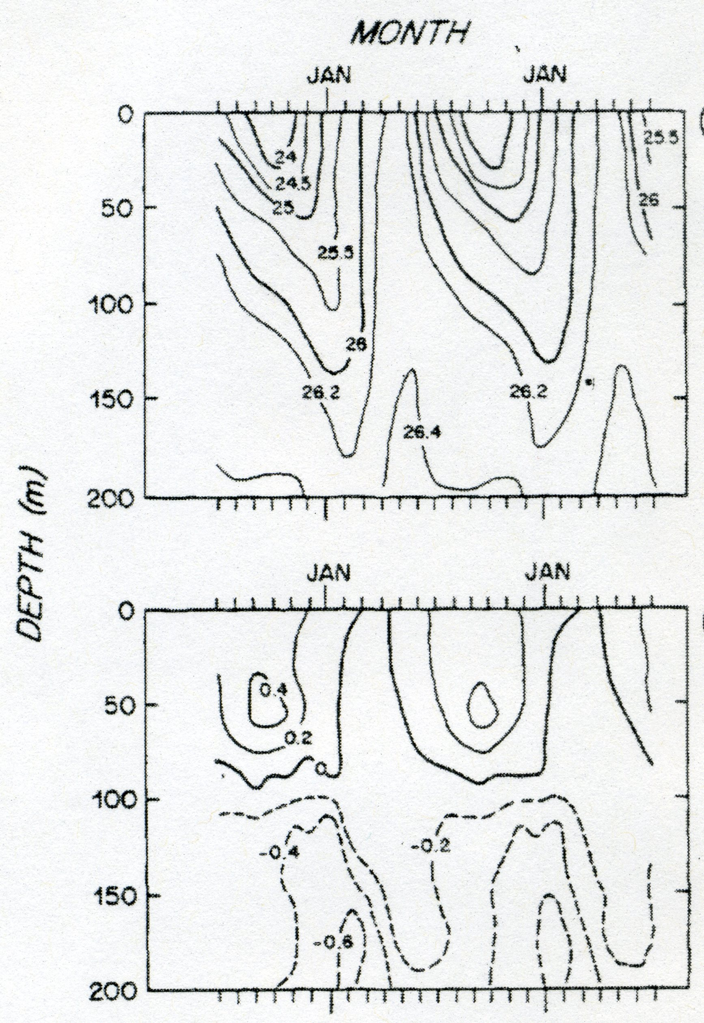
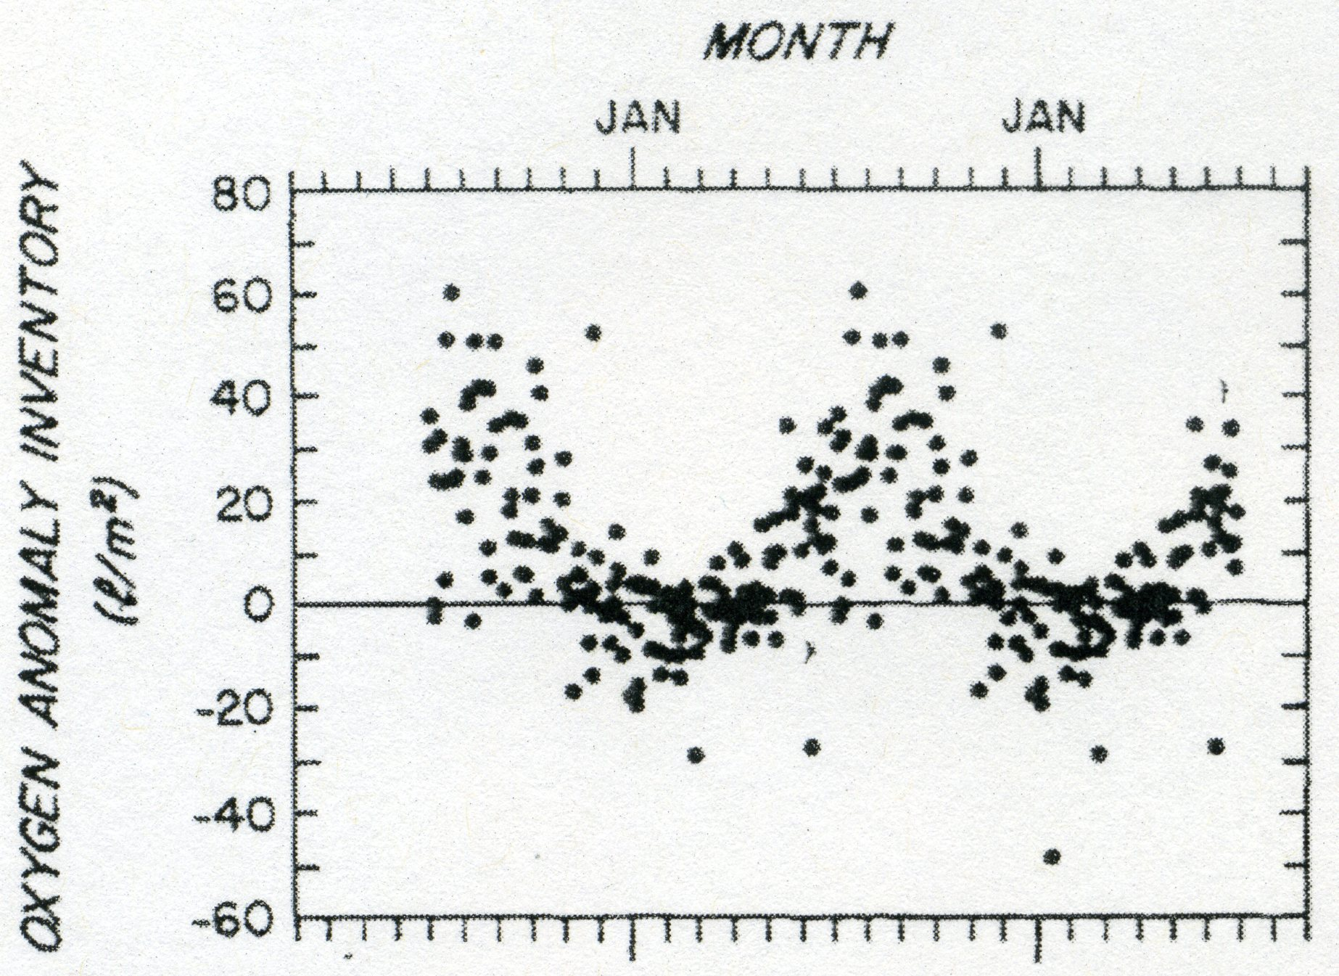
Método del flujo de O₂
Bermuda - Panulirus Datos de Serie de Tiempo
Densidad - σ_{t}
[O₂] – [O_{2sat}] integrada versus profundidad
[O₂] – [O_{2sat}]
Se calculó:
P – R = 5 mol O₂ m⁻² y⁻¹ x 106 C/138 O₂ = 3.8 molC m⁻² a⁻¹
Si P – R / P = 0.2 entonces P ≈ 19 mol C m⁻² a⁻¹ (al menos 5x mayor que medidiones previas con ¹⁴C
Jenkins and Goldman (1985) J. Marine Research 43, 465-491

Slide 31
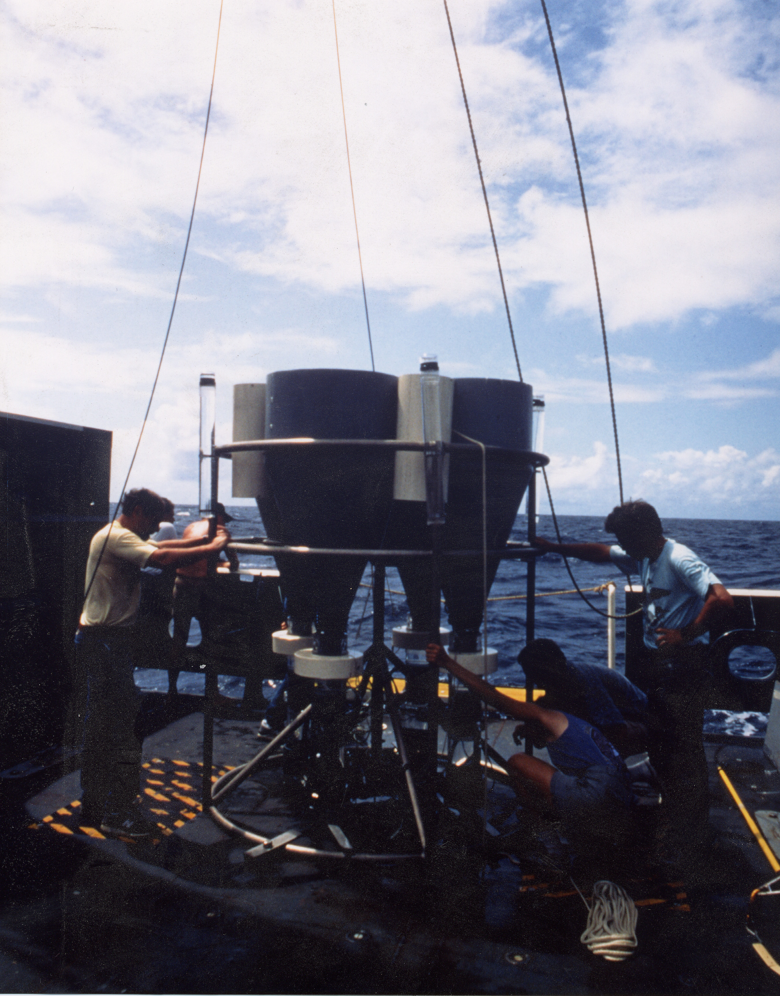
Internal Rotating Sphere (IRS)
Sediment Trap
Hedges and Peterson (UW)

Slide 32
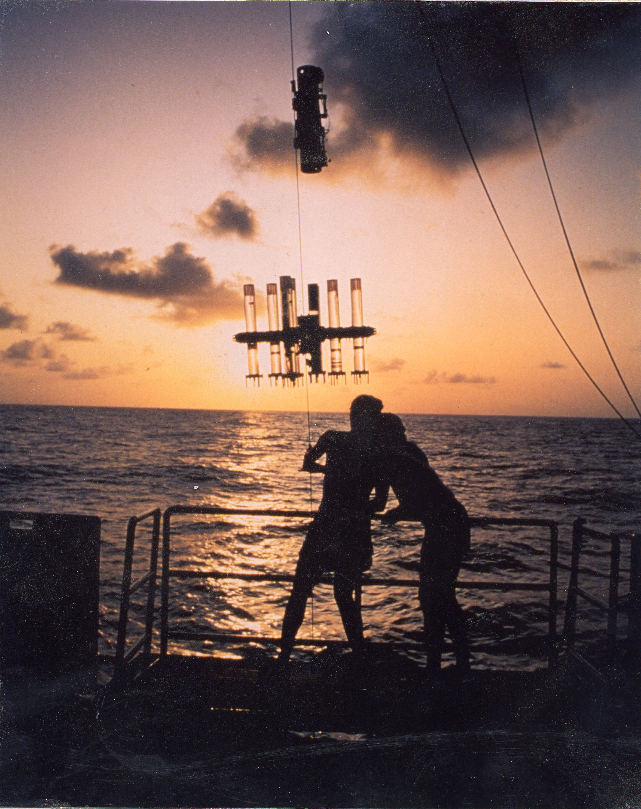
Particle Interceptor Traps
(PITs)
Knauer and Martin
(Moss Landing)

Slide 33
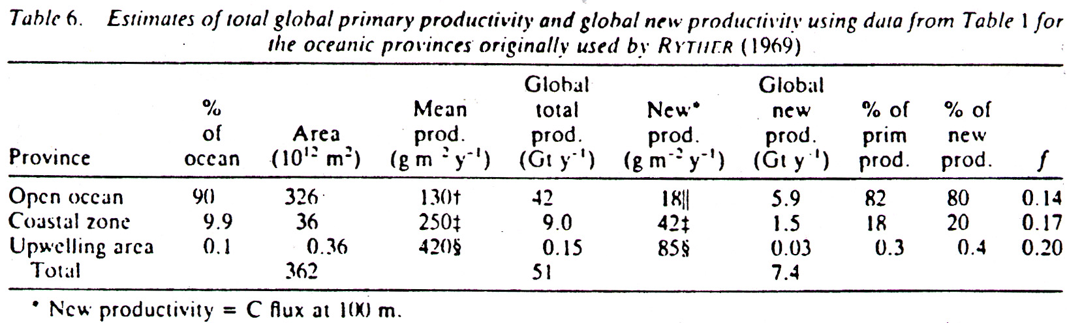
Producción Primaria por Provincias Oceánicas de la exportación de COP
(Martin et al., 1987)
=11 in S&G
f Total = 0.15

Slide 34
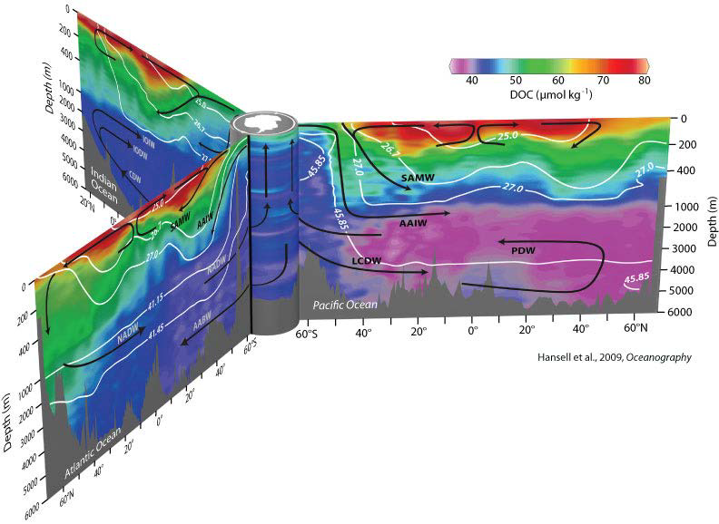
Distribuciones deCOD
Hansel et al (2009) Oceanography 22

Slide 35
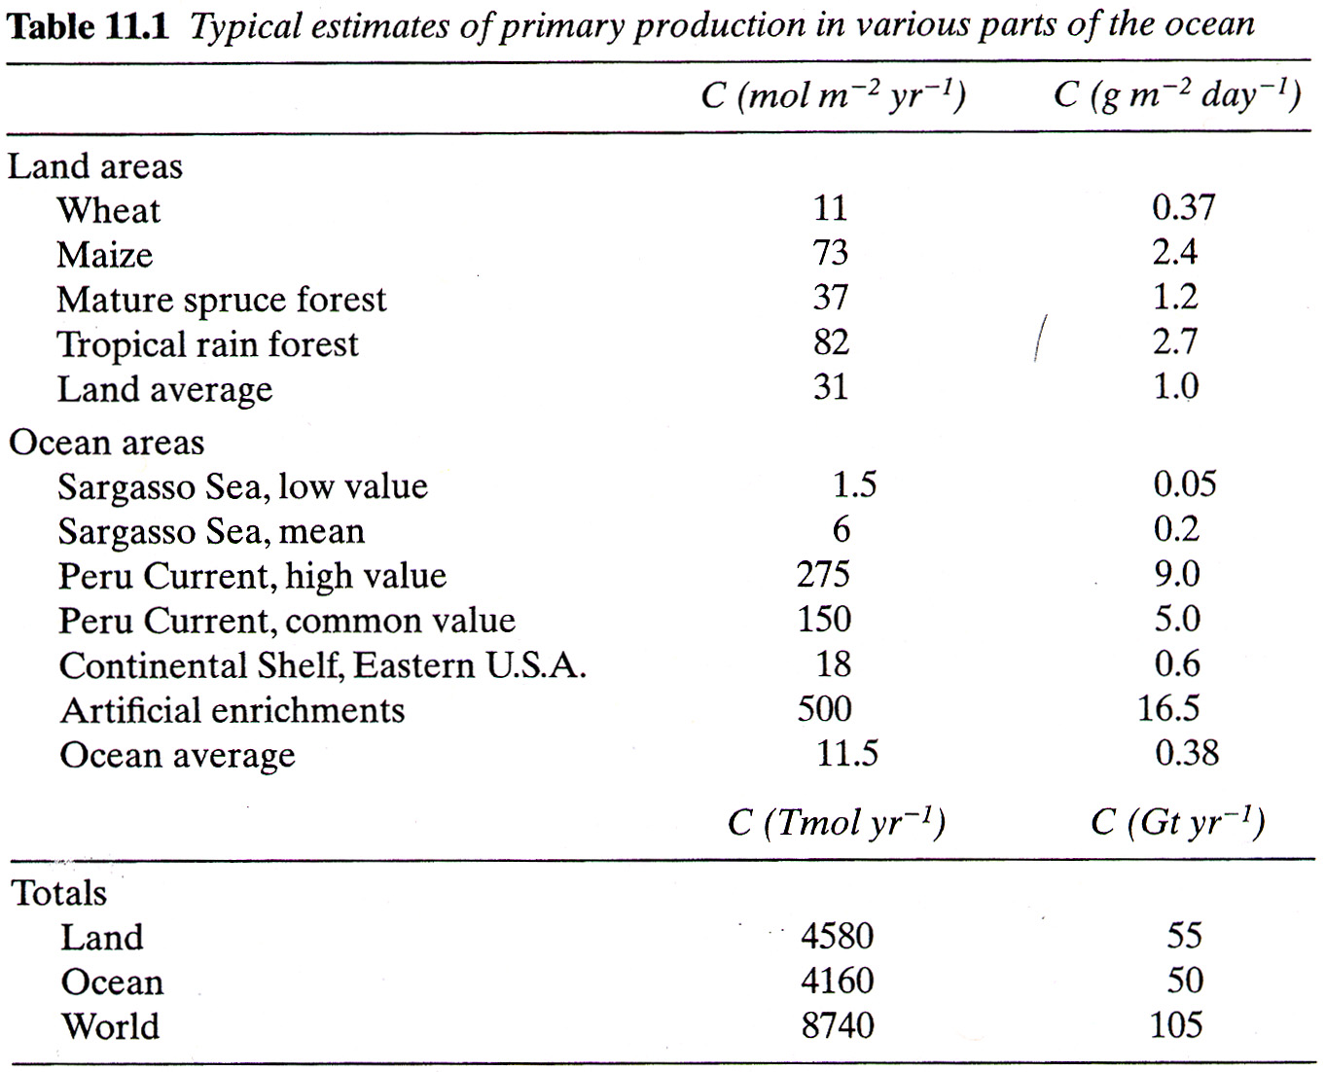
Producción por océano y áreas terrestres (de Pilson)
139 gC m⁻² y⁻¹

Slide 36
Historial de estimados de la producción primaria oceánica total
Valor (Gt C y⁻¹)
Koblents-Mishke et al (1968) 23
Ryther (1969) 20
Eppley and Peterson (1979) 19.1
23.7 **El mejor valor para el oceano
Romankevich (1984) 25 parece ser cerca det
Martin et al (1987) 51 50 Gt C y⁻¹**
Berger et al (1987) 26.9
Field et al (1998) 48.5
**Nota: 1 Gt = 1Pg = 10⁹ tons = 10¹² kg = 10¹⁵ gms**

Slide 37
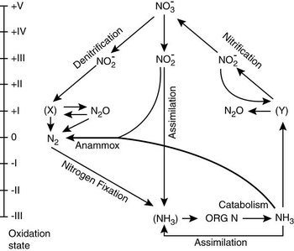
Ciclo del N Marino
Fijación de Nitrógeno –
Los FP usan mucha energía para “fijar” NH₄ para usarlo en proteinas, DNA/RNA etc
N₂ -> NH₄<-> N orgánico
Asimilación de NH₄–
Los FP toman NH₄ para usarlo en proteins, DNA/RNA etc
NH₄ <-> N orgánico
Nitrificación –
Los FP usan energía química para fijar carbono
NH₃ -> NO₃ for energy
Asimilación de NO₃ –
Los FP usan energía para reducir NO₃ a NH₄ para usarlo en proteins, DNA/RNA etc
NO₃ -> NH₄ <-> N orgánico
Denitrificación-
Los FP usan N en NO₃ como aceptor de electrones durante la heterotrfía anaeróbica (como O₂)
NO₃ -> N₂
Notes:
Los varios estados de oxidación del N hacen al ciclo algo convolutado, pero nos focalizamos sólo en unas pocas transformaciones clave.

Slide 38
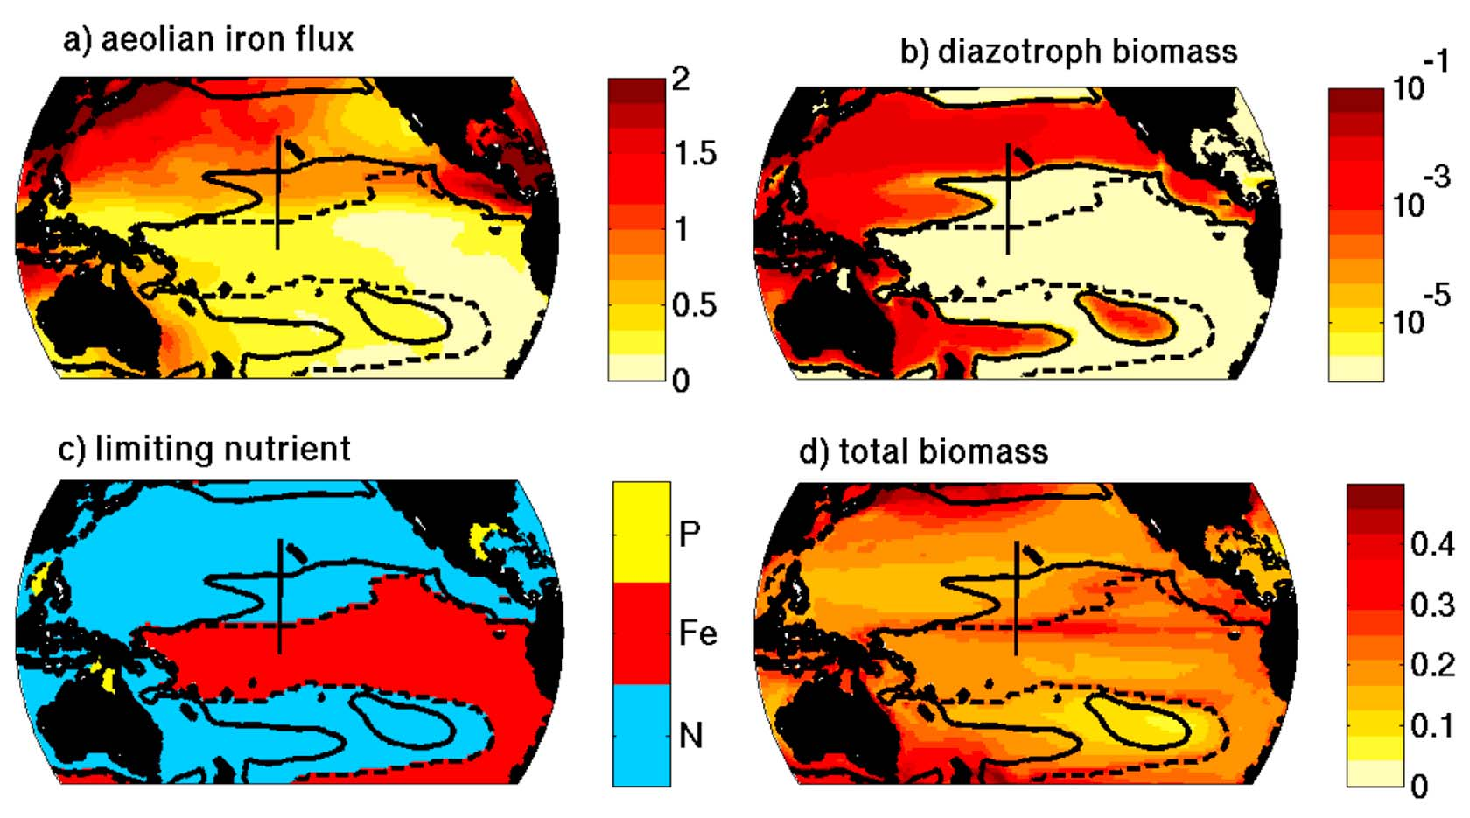
¿Por qué nos preocupa el ciclo del N?
El N limita la PP en muchas partes del océano superficial
¿Están las fuentes y pérdidas de N en estado estacionario? ¿Cómo cambiarán en nuestro océano cambiante?
Fijación de N
N fijado Total en el Océano
Denitrificación

